Slide 1
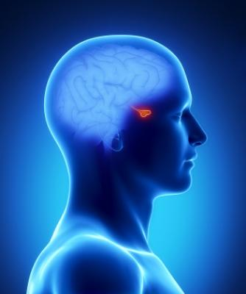
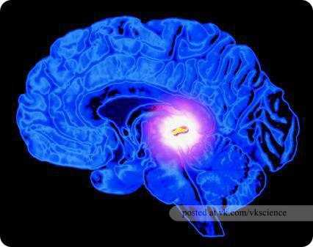
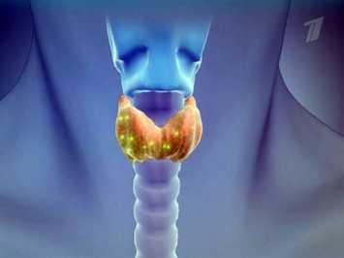
Гіпофіз, епіфіз, щитоподібна залоза

Slide 2
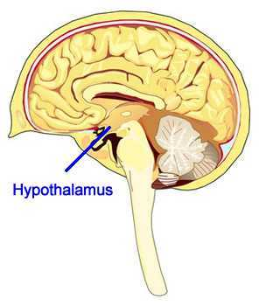
Гіпоталамус
Гіпоталамус
Клітини гіпоталамуса виробляють нейрогормони

Slide 3
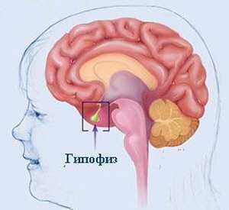
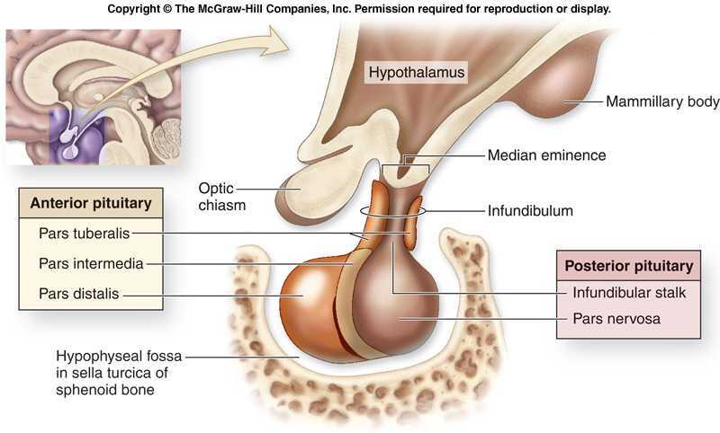
Гіпофіз
Нейрогіпофіз
Турецьке сідло, дно черепа
Нейрогормони накопичуються у задній частині гіпофіза - нейрогіпофізі

Slide 4
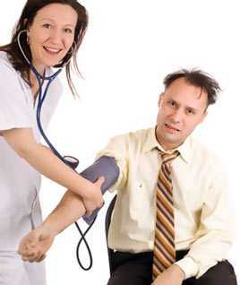
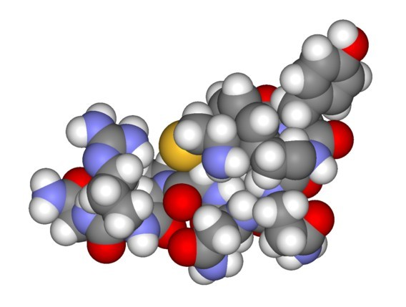
Гіпофіз (нейрогіпофіз)
Нейрогормон вазопресин (антидіуретичний)
підвищує артеріальний тиск

Slide 5
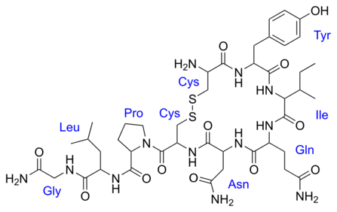
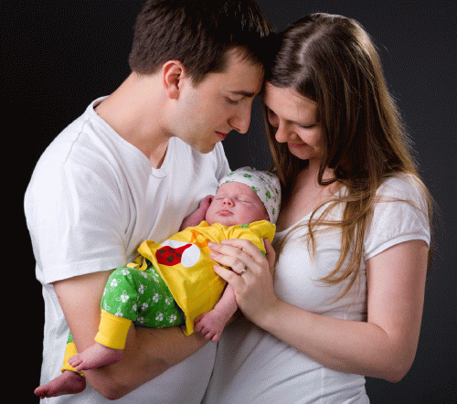
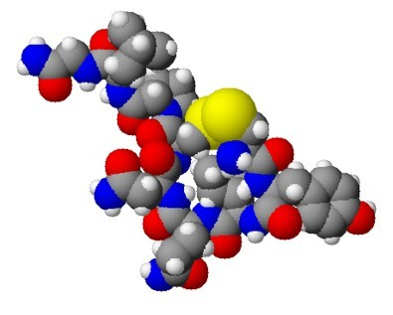
Гіпофіз (нейрогіпофіз)
Нейрогормон окситоцин
керує скороченням матки, лактацією, деякими емоціями

Slide 6
Гіпофіз
Аденогіпофіз
Турецьке сідло, дно черепа
Передня частина гіпофіза – аденогіпофіз – під дією нейрогормонів виробляє 8 гормонів

Slide 7
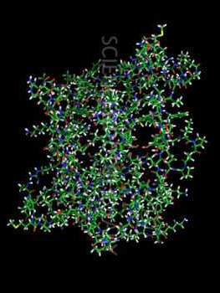
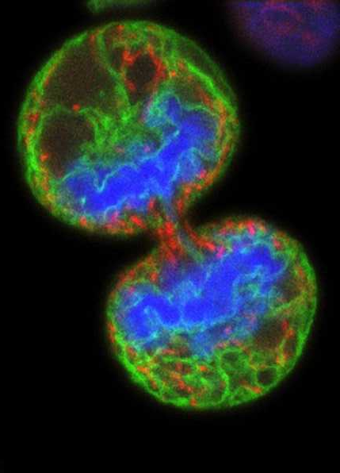
Гіпофіз (аденогіпофіз)
Ефекторний гормон росту соматотропін
діє на процеси росту і поділу клітин

Slide 8
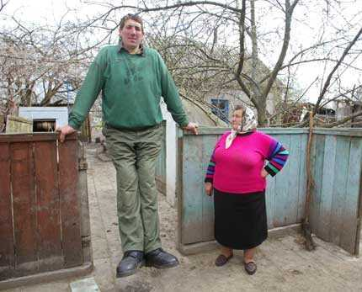
Гіпофіз (аденогіпофіз)
Особливо чутлива до соматотропіну кісткова і хрящова тканина. Надлишок соматотропіну у дитячому віці прзводить до гігантизму

Slide 9
Гіпофіз (аденогіпофіз)
Гігантизм можна підозрювати у чоловіків вище 200 см і жінок вище 190 см

Slide 10
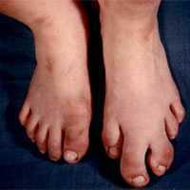
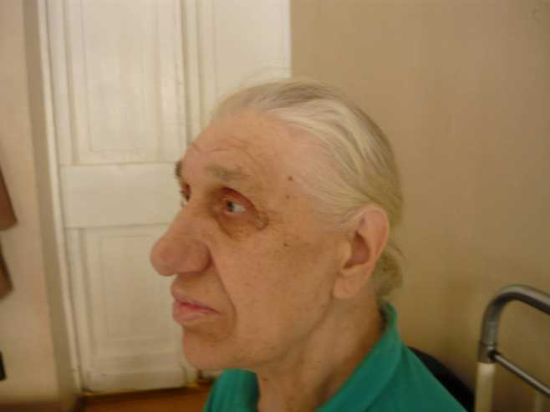
Гіпофіз (аденогіпофіз)
Надлишок гормону у дорослому віці призводить до акромегалії

Slide 11
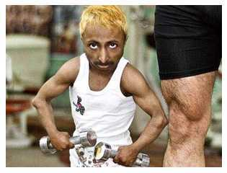
Гіпофіз (аденогіпофіз)
Недостача соматотропіну у дитячому віці призводить до карликовості

Slide 12
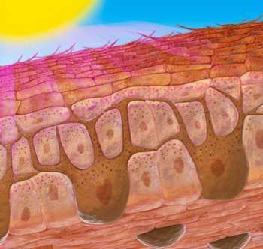
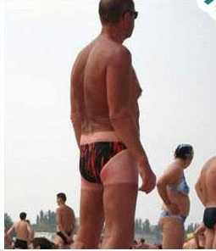
Гіпофіз (аденогіпофіз)
Ефекторний гормон меланотропін стимулює утворення меланіну

Slide 13
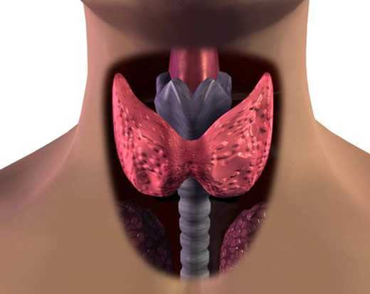
Гіпофіз (аденогіпофіз)
Регуляторний тиреотропний гормон впливає на роботу щитоподібної залози

Slide 14
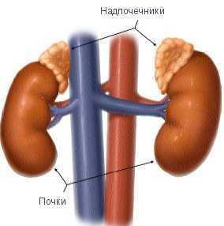
Гіпофіз (аденогіпофіз)
Регуляторний адренокортикотропний гормон впливає на роботу надниркових залоз

Slide 15
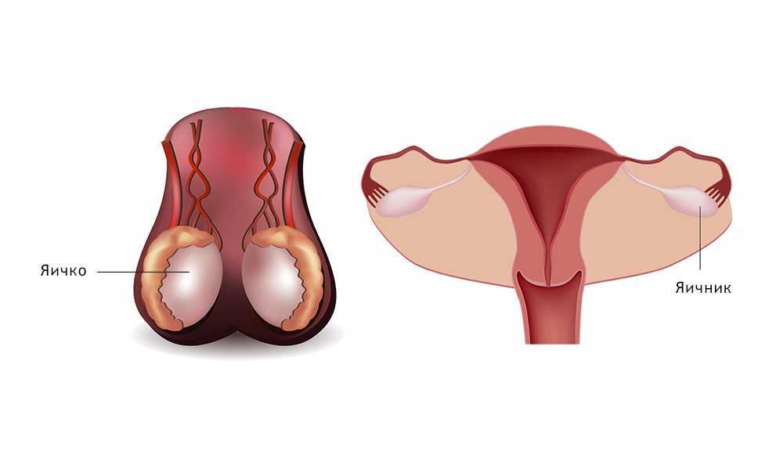
Гіпофіз (аденогіпофіз)
Регуляторні гонадотропні гормони впливають на роботу статевих залоз

Slide 16
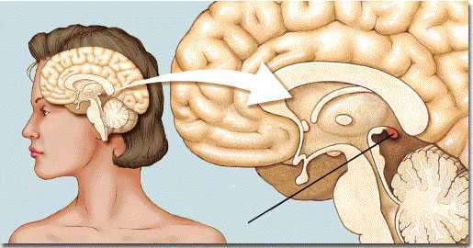
Епіфіз
Шишкоподібна залоза (епіфіз)
находиться у проміжному мозку

Slide 17
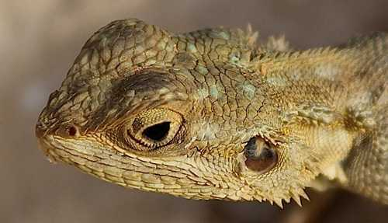
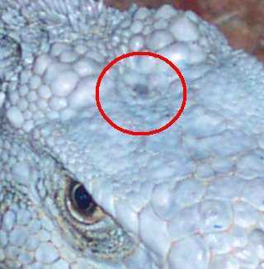
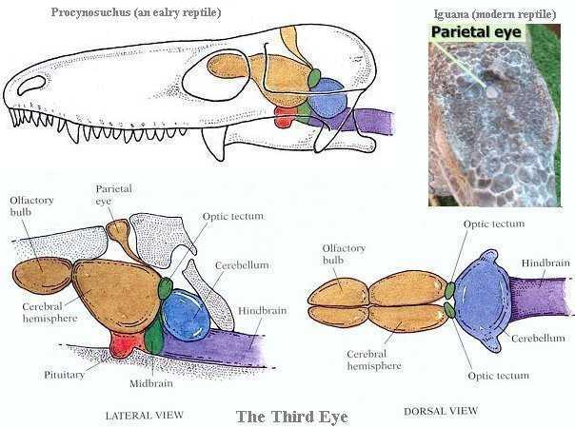
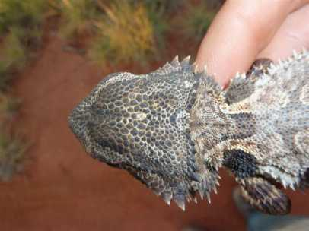
Епіфіз
Це тім’яне око рептилій – світлочутливе утворення

Slide 18
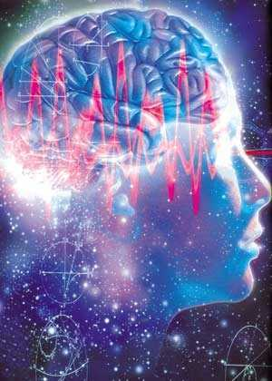
Епіфіз
У людини епіфіз – біологічний годинник

Slide 19
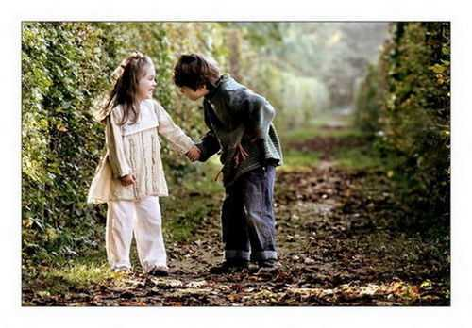
Епіфіз
Гормон мелатонін стримує передчасний статевий розвиток у дітей

Slide 20
Епіфіз
Нестача гормону призводить до передчасного статевого розвитку і пригнічує ріст

Slide 21
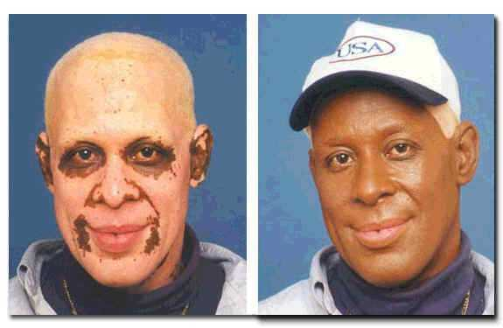
Епіфіз
Мелатонін пригнічує утворення меланіну.
Порушення можуть призвести до вітиліго або надмірної пігментації

Slide 22
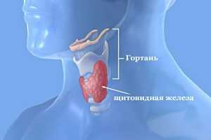
Щитоподібна залоза
Виробляє йодовмісний гормон тироксин під контролем тиреотропного гормону

Slide 23
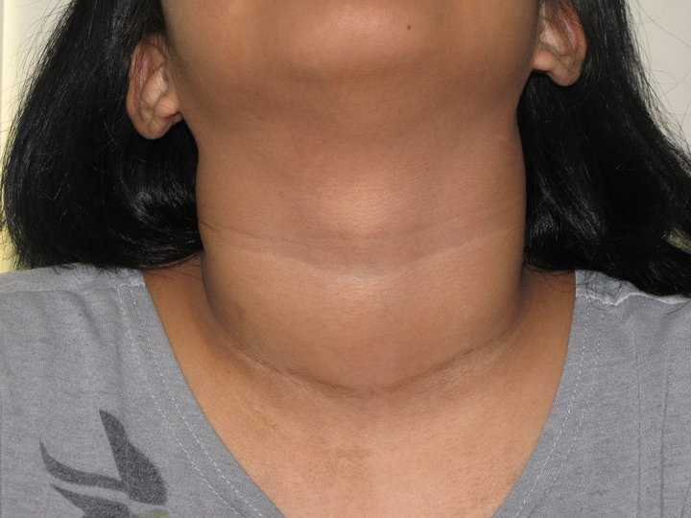
Щитоподібна залоза
Збільшення розмірів щитоподібної залози - зоб

Slide 24
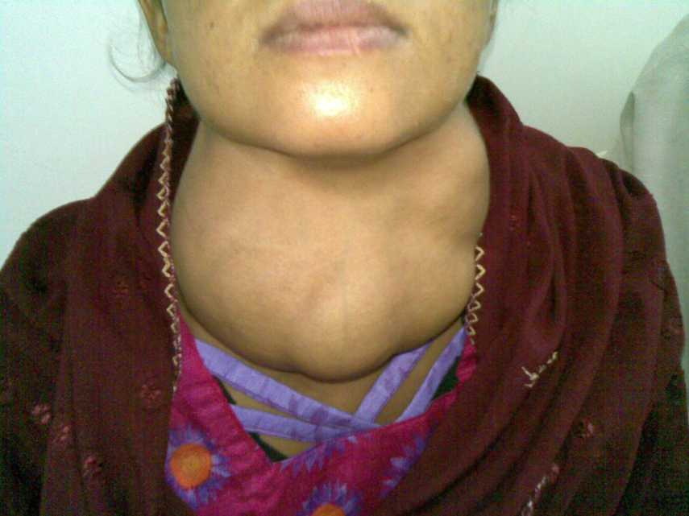
Щитоподібна залоза
Ендемічний зоб виникає при постійній нестачі йоду у воді і продуктах

Slide 25
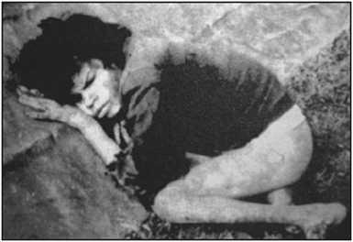
Щитоподібна залоза
При цьому тироксину виробляється недостатньо – гіпотиреоз. У дитячому віці виникає кретинізм (затримка розвитку і недоумкуватість)

Slide 26
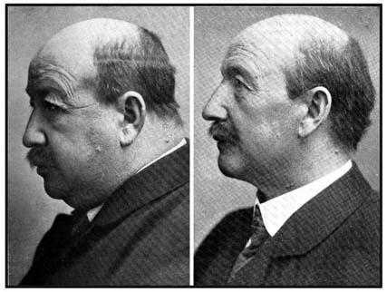
Щитоподібна залоза
Гіпотиреоз у дорослому віці призводить до мікседеми
(сонливість, набряки, зниження працездатності, сповільнення обміну речовин)

Slide 27
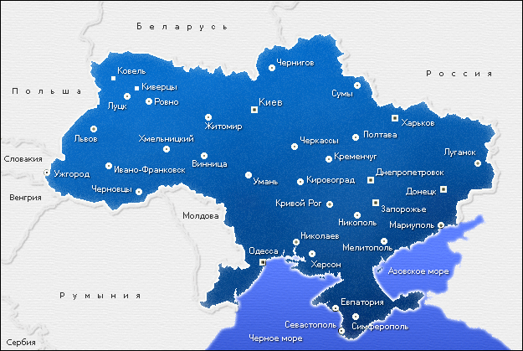
Щитоподібна залоза
Україна теж належить до йододефіцитних територій

Slide 28
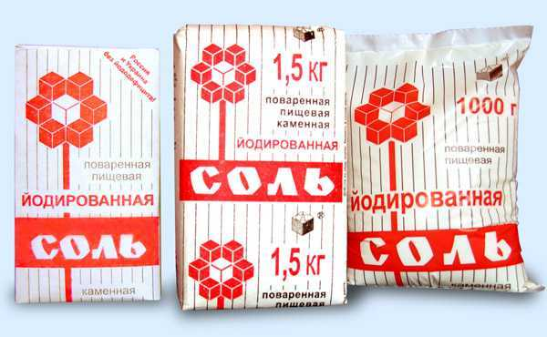
Щитоподібна залоза
Дешевий та ефективний спосіб подолання йододефіциту

Slide 29
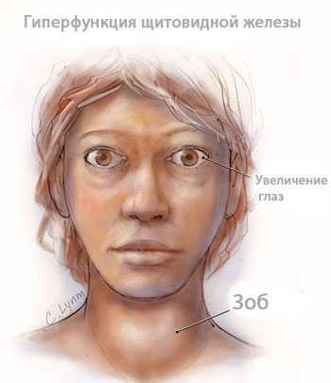
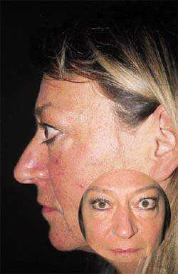
Щитоподібна залоза
Гіперфункція спричиняє базедову хворобу (прискорення обміну речовин, збудливість, тремтіння, схуднення)

Slide 30
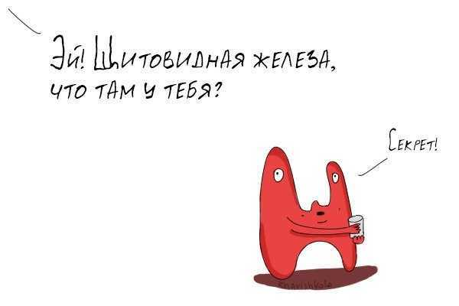
Гормони

Slide 31
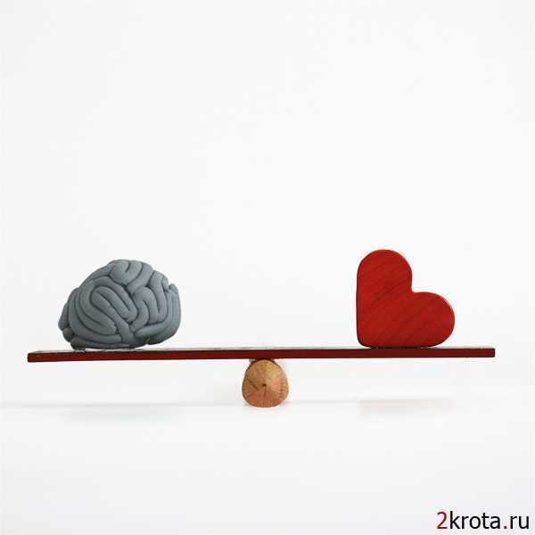
Гормони
Часто розум не може з ними справитися

